Slide 1

Мурманская обл. г. Кировск
н. п. Титан МБДОУ №36
Презентация на тему: «Ознакомление детей раннего возраста с окружающим миром в процессе экспериментирования»
Составила воспитатель : Удалых Виктория Сергеевна

Slide 2
Актуальность темы
Ребенок с рождения стремиться к познанию, и это его жизненно важная потребность. Знания приобретаются посредством органов чувств: чем более они развиты, тем активнее идет процесс познания. Органы чувств развиваются только в процессе их использования.
В процессе познания ребенок сначала знакомится с внешними признаками окружающей действительности: цветом, формой, величиной, материалом и тогда он начинает задавать вопросы.
Детское экспериментирование - важный путь развития познавательной мотивации и умственной активности ребенка с первых лет жизни. В процессе свободного экспериментирования ребенок получает новую для него информацию.
Развитие детского экспериментирования во всех его видах и формах – является необходимым условием успешного становления личности дошкольника.

Slide 3

Цели и задачи
1.Изучить литературу по данной теме, материалы интернет – ресурсов.
2.Разработать перспективный план работы с детьми.
3.Обогатить центр по опытно-экспериментальной деятельности.
4.Пополнить картотеку опытно-экспериментальной деятельности.
5.Развивать интерес детей к познавательно-исследовательской и продуктивной деятельности.
6.Формировать представления детей о свойствах и качествах предметного мира; углублять представления о живой и неживой природе.
7.Способствовать участию детей в исследованиях и обобщению результатов опытов; формировать навыки самостоятельной деятельности.

Slide 4

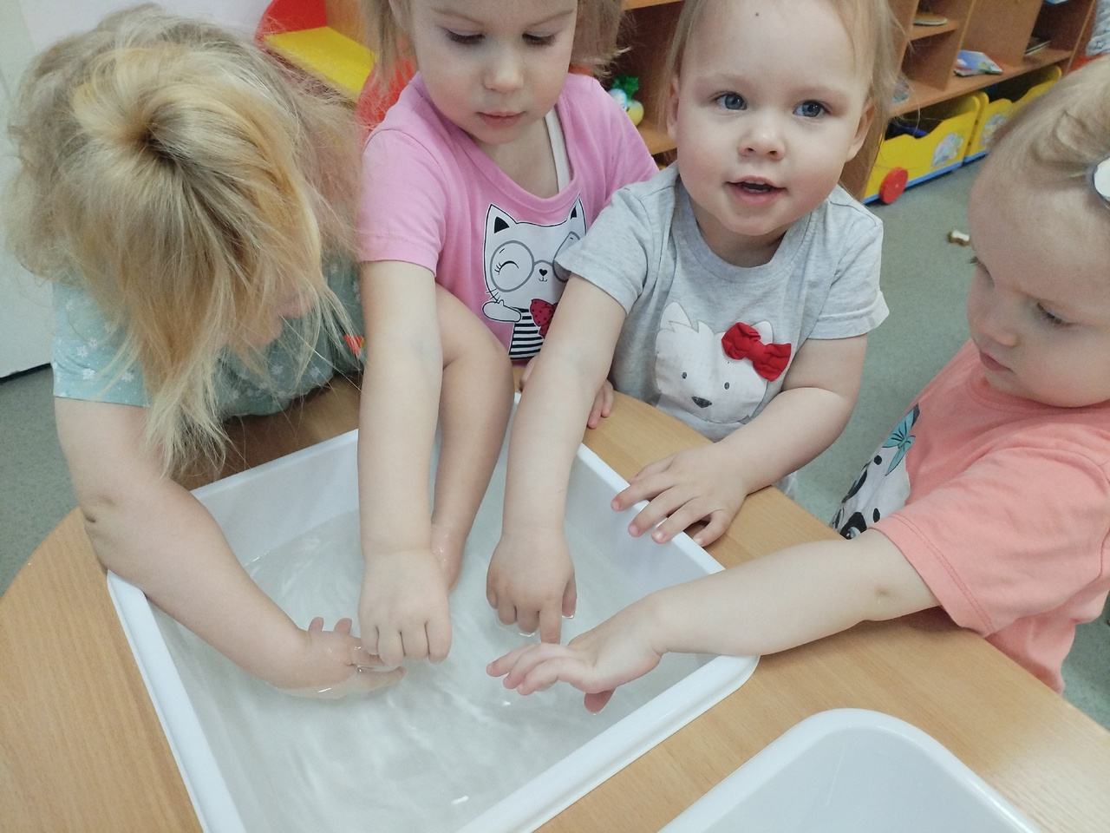
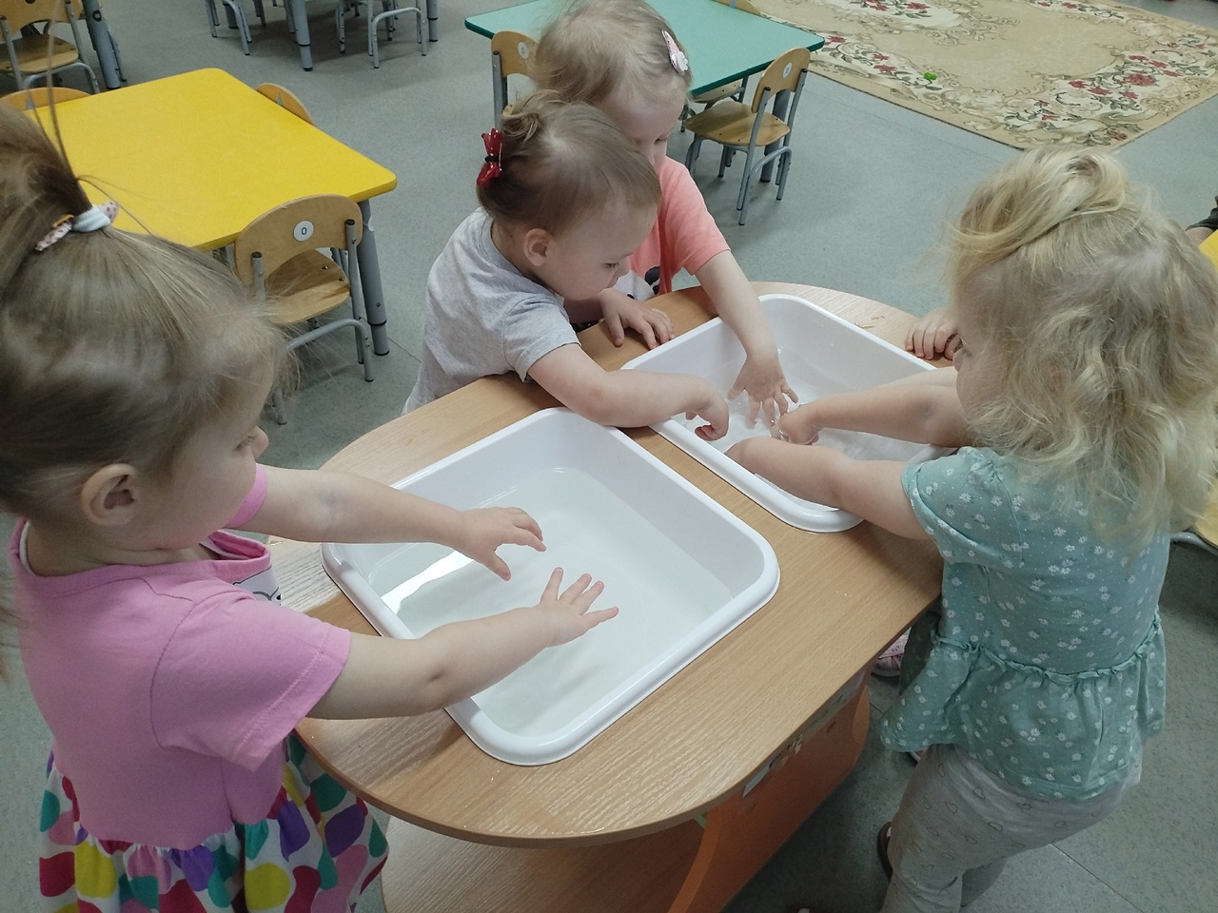
«Экспериментирование с водой»
1 Вода холодная и горячая
Задачи: развивать тактильные ощущения детей-учить различать холодную и горячую воду, правильно обозначать словами.
2. Воду можно покрасить
Задачи: уточнить знания детей о свойствах воды; показать, как можно сделать воду цветной; воспитывать бережное отношение к воде.
3. Воду можно заморозить.
Задачи: познакомить детей со способностью воды, переходить из жидкого состояния в твердое.

Slide 5
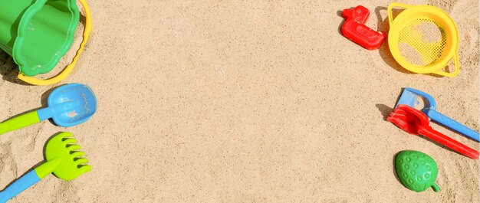
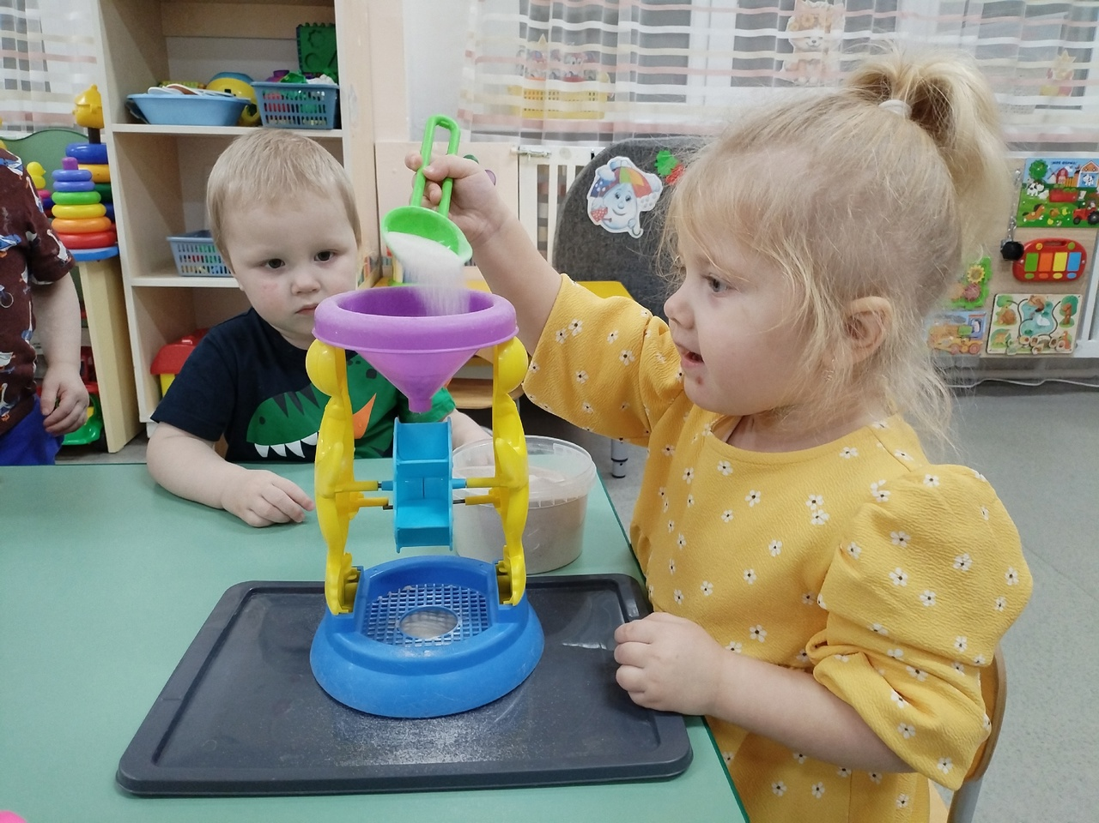
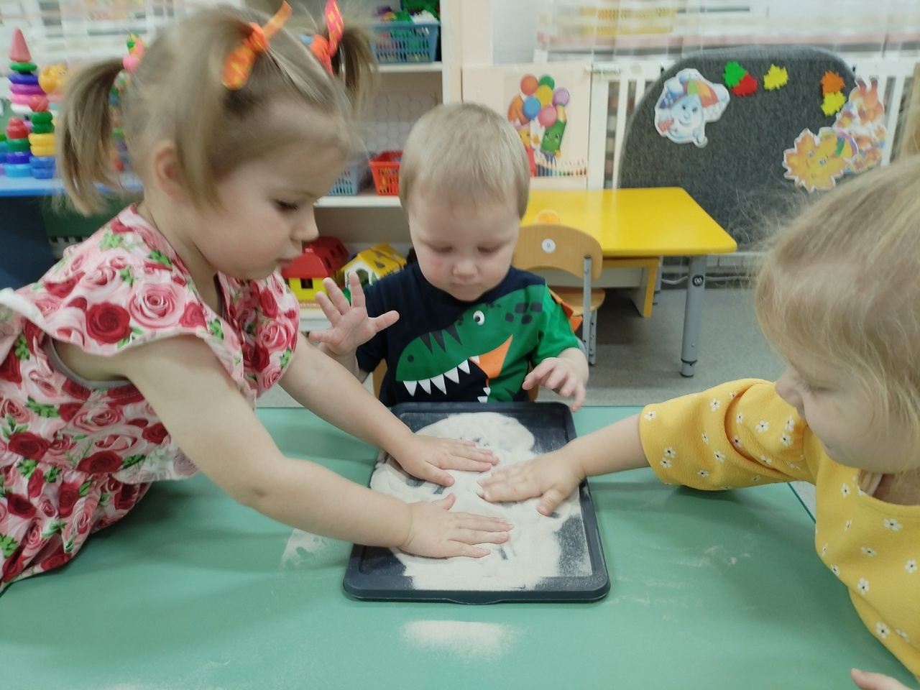
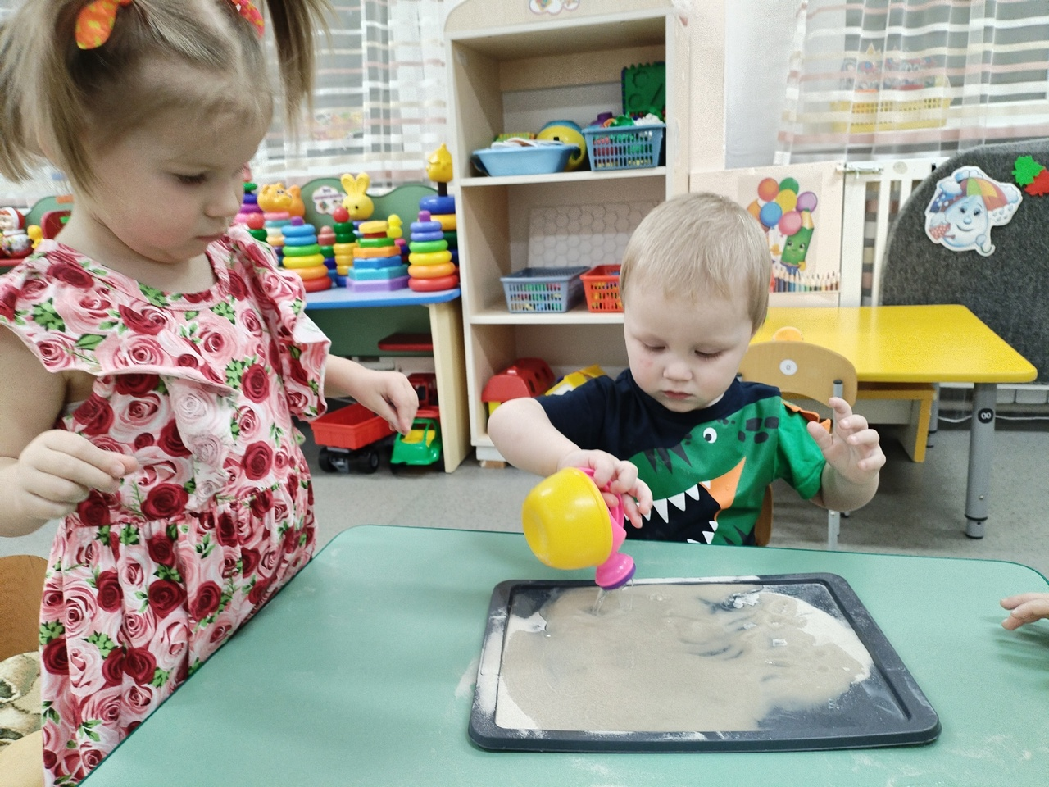
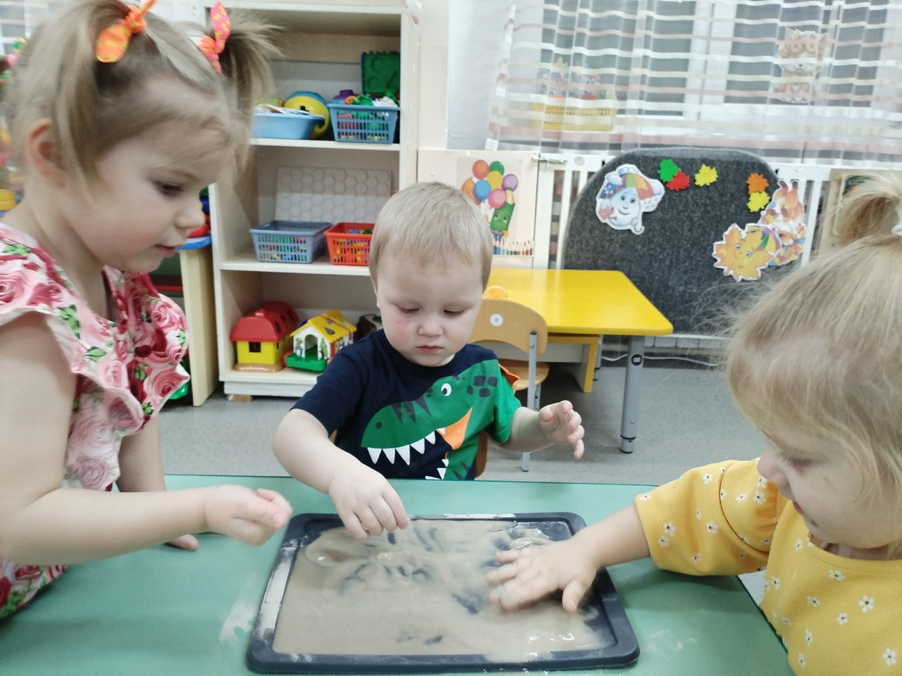
Экспериментирование:
«Песок. Свойства песка»
Задачи: Познакомить детей со свойством песка. Дать представление о свойствах в зависимости от его температуры и влажности. Формировать навыки работы с песком.

Slide 6
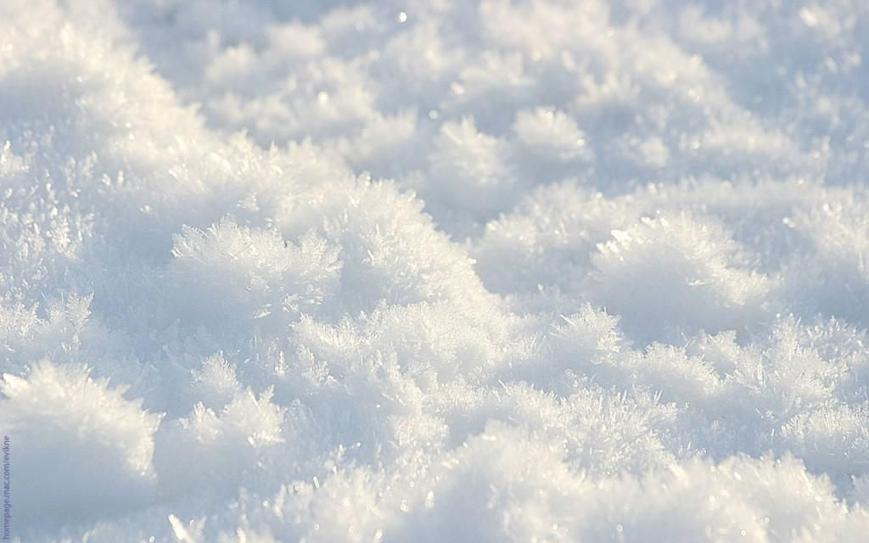
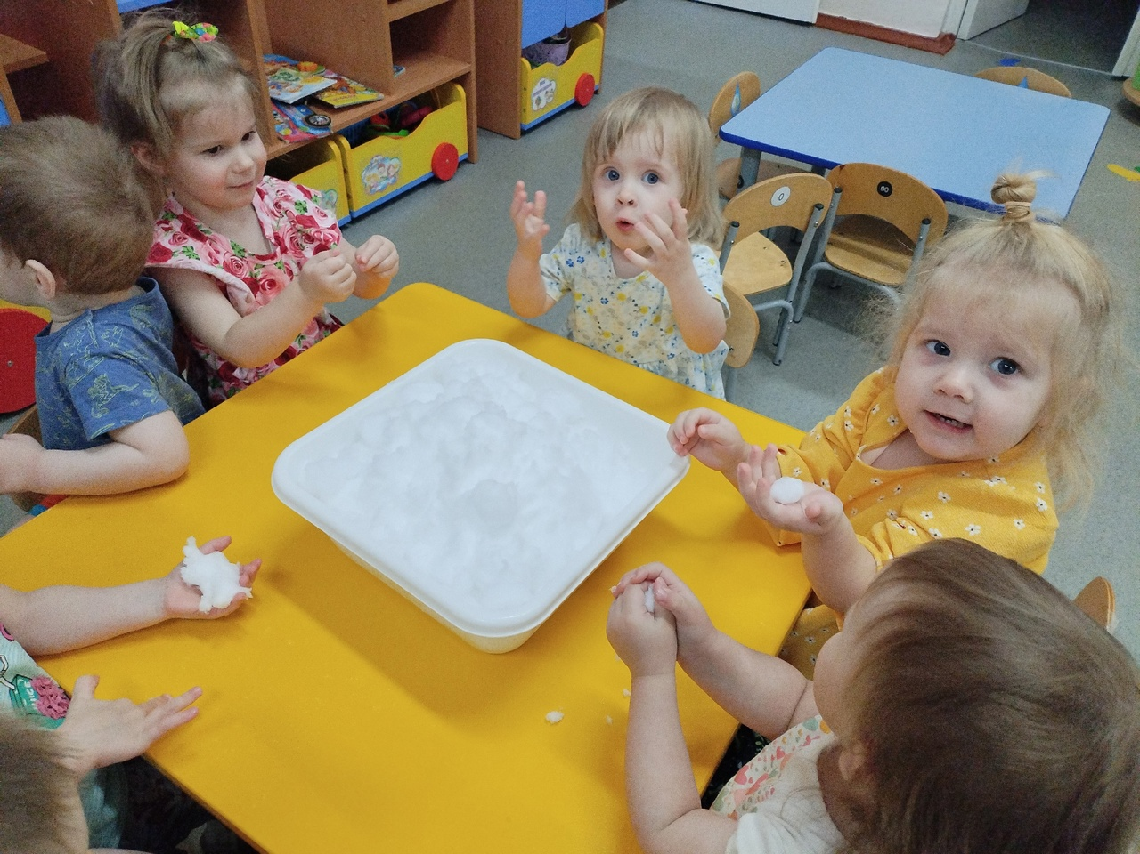
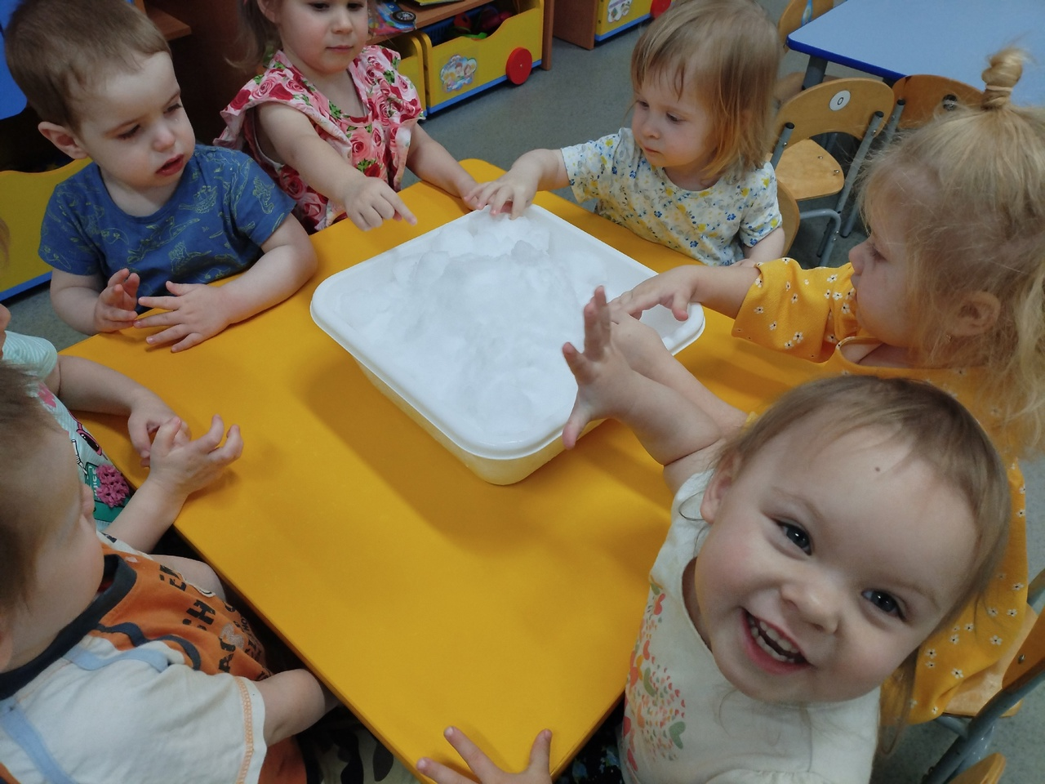
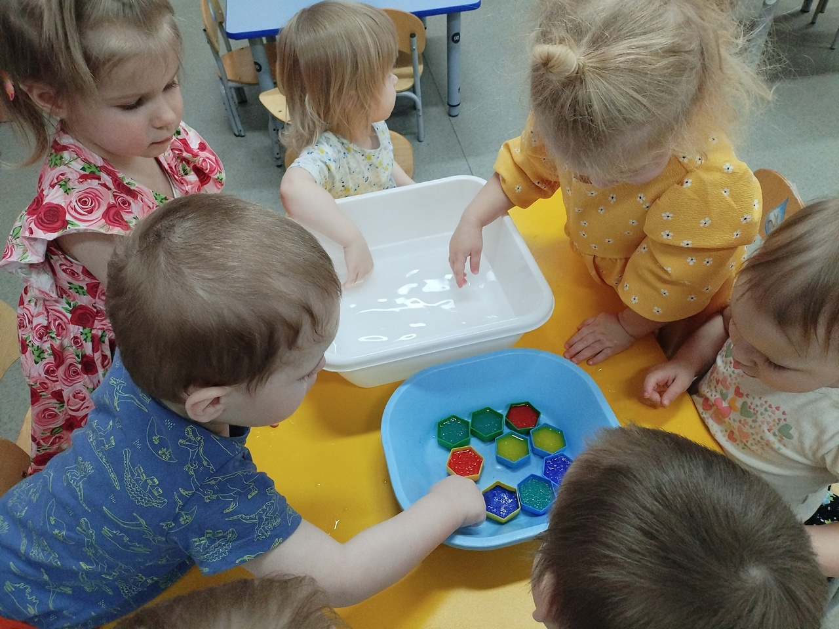
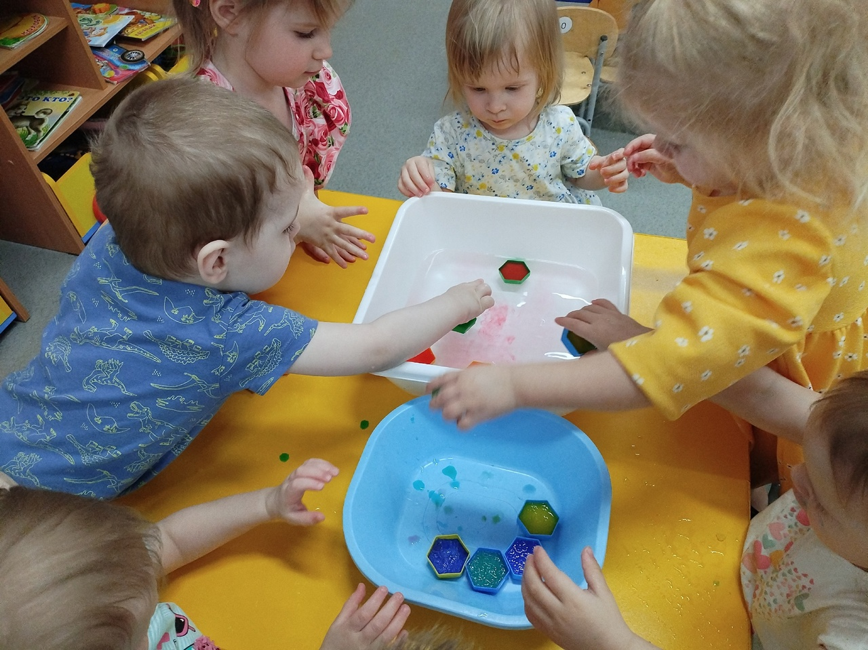
Экспериментирование: «Снег и лед»
Задачи: познакомить детей со свойствами снега. Показать детям , что снег тает и превращается в воду, имеет определенные свойства (белый, холодный, впитывает краску и окрашивается).
Познакомить детей со льдом и его свойствами(прозрачный,
холодный , гладкий , твердый)

Slide 7

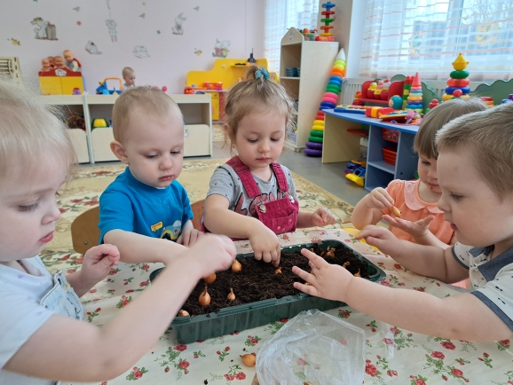
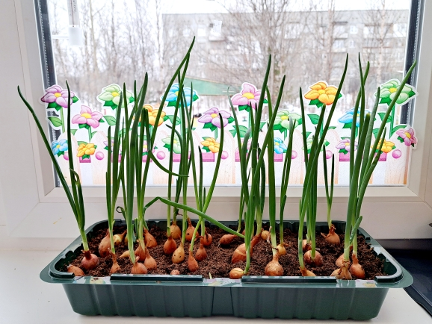
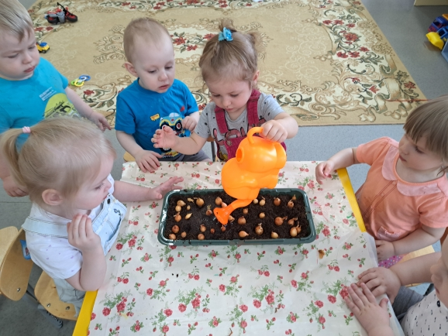
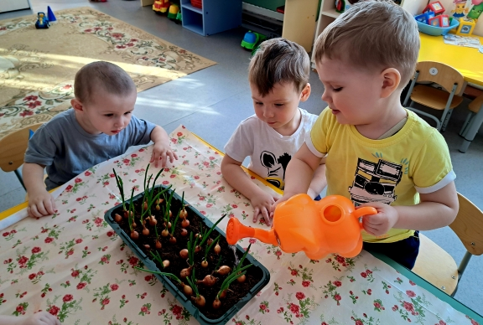
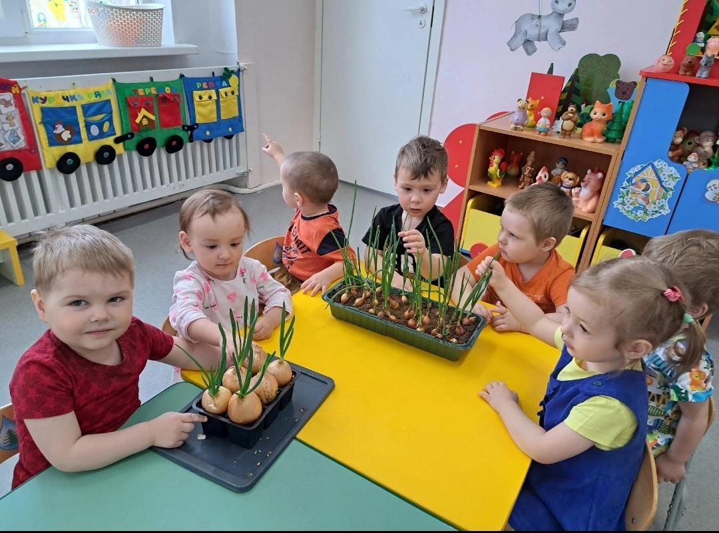
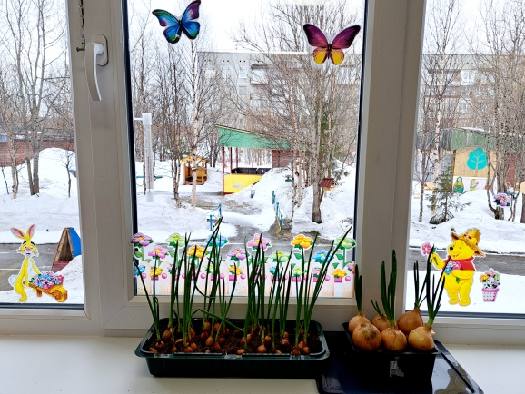
Экспериментирование « Огород на подоконнике»
Задачи: развитие познавательного интереса детей в процессе выращивания и наблюдений за растениями.
Воспитывать трудолюбие, бережное отношение к растениям.

Slide 8
Заключение
На основе анализа проведённой мной работы, я сделала вывод о том, что детское экспериментирование имеет огромный развивающий потенциал.
Экспериментирование является наиболее успешным путём ознакомления детей с миром окружающей их живой и неживой природы. В процессе экспериментирования ребенок получает возможность удовлетворить присущую ему любознательность, почувствовать себя учёным, исследователем.
Таким образом, в результате игр экспериментирования у маленьких детей развивается мелкая моторика рук; тактильная чувствительность; активизируется речь детей; развиваются умственные и творческие способности, активизируются мыслительные процессы, творческие способности, обогащается память у малышей, а также формируются трудовые навыки
.

